Slide 1


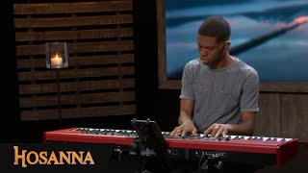
APPELÉS
À AIMER
Célébration eucharistique
du Carême (année B)

Slide 2
APPELÉS
À AIMER
BIENVENUE
Célébration eucharistique
du Carême (année B)

Slide 3
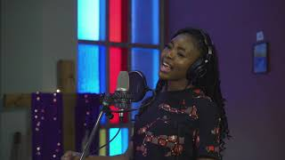
CHANT D’ENTRÉE
Par les élèves du CECCE, Jean-François Morin, Guy Leclerc et Brian St-Pierre.

Slide 4
APPELÉS
À AIMER
Célébration eucharistique
du Carême (année B)

Slide 5
Au nom du Père,
et du Fils
et du Saint-Esprit.
Ⓡ Amen.

Slide 6
La grâce de Jésus notre Seigneur, l’amour de Dieu le Père,
et la communion de l’Esprit Saint soient toujours avec vous.
Ⓡ Et avec votre esprit.

Slide 7
APPELÉS
À AIMER
Célébration eucharistique
du Carême (année B)

Slide 8
Seigneur Jésus, visage de l’amour du Père. Inspire en nous la compassion et la tendresse. Et prends pitié de nous.
Ⓡ Seigneur, prends pitié.
Ô Christ, Fils bien-aimé et ami de tous. Inspire en nous le goût du partage et de l’accueil. Et prends pitié de nous.
Ⓡ Ô Christ, prends pitié.
Seigneur Jésus, lumière qui a éclairé les Saintes et les Saints. Inspire en nous un esprit de service et le rêve d’une terre remplie de justice. Et prends pitié de nous.
Ⓡ Seigneur, prends pitié.

Slide 9

KYRIE
Par Glorious

Slide 10
APPELÉS
À AIMER
Célébration eucharistique
du Carême (année B)

Slide 11
PREMIÈRE LECTURE
Lecture du livre de la Genèse (Gn 9, 8-15)
Dieu dit à Noé et à ses fils : « Voici que moi, j’établis mon alliance avec vous, avec votre descendance après vous, et avec tous les êtres vivants qui sont avec vous : les oiseaux, le bétail, toutes les bêtes de la terre, tout ce qui est sorti de l’arche.
Oui, j’établis mon alliance avec vous : aucun être de chair ne sera plus détruit par les eaux du déluge, il n’y aura plus de déluge pour ravager la terre. »

Slide 12
PREMIÈRE LECTURE
Dieu dit encore : « Voici le signe de l’alliance que j’établis entre moi et vous, et avec tous les êtres vivants qui sont avec vous, pour les générations à jamais : je mets mon arc au milieu des nuages, pour qu’il soit le signe de l’alliance entre moi et la terre.
Lorsque je rassemblerai les nuages au-dessus de la terre,
et que l’arc apparaîtra au milieu des nuages, je me souviendrai de mon alliance qui est entre moi et vous, et tous les êtres vivants : les eaux ne se changeront plus en déluge pour détruire tout être de chair. »

Slide 13
Parole du Seigneur.
Ⓡ Nous rendons
grâce à Dieu.

Slide 14
APPELÉS
À AIMER
Célébration eucharistique
du Carême (année B)

Slide 15

PSAUME
Ⓡ Tes chemins, Seigneur, sont amour et vérité
pour qui garde ton alliance.
Seigneur, enseigne-moi tes voies,
fais-moi connaître ta route.
Dirige-moi par ta vérité, enseigne-moi,
car tu es le Dieu qui me sauve.
Rappelle-toi, Seigneur, ta tendresse,
ton amour qui est de toujours.
Dans ton amour, ne m’oublie pas,
en raison de ta bonté, Seigneur.
Il est droit, il est bon, le Seigneur,
lui qui montre aux pécheurs le chemin.
Sa justice dirige les humbles,
Il enseigne aux humbles son chemin.
Par Jean-Pascal Hervy et du choeur ADF © 2023 ADF-Bayard

Slide 16
APPELÉS
À AIMER
Célébration eucharistique
du Carême (année B)

Slide 17
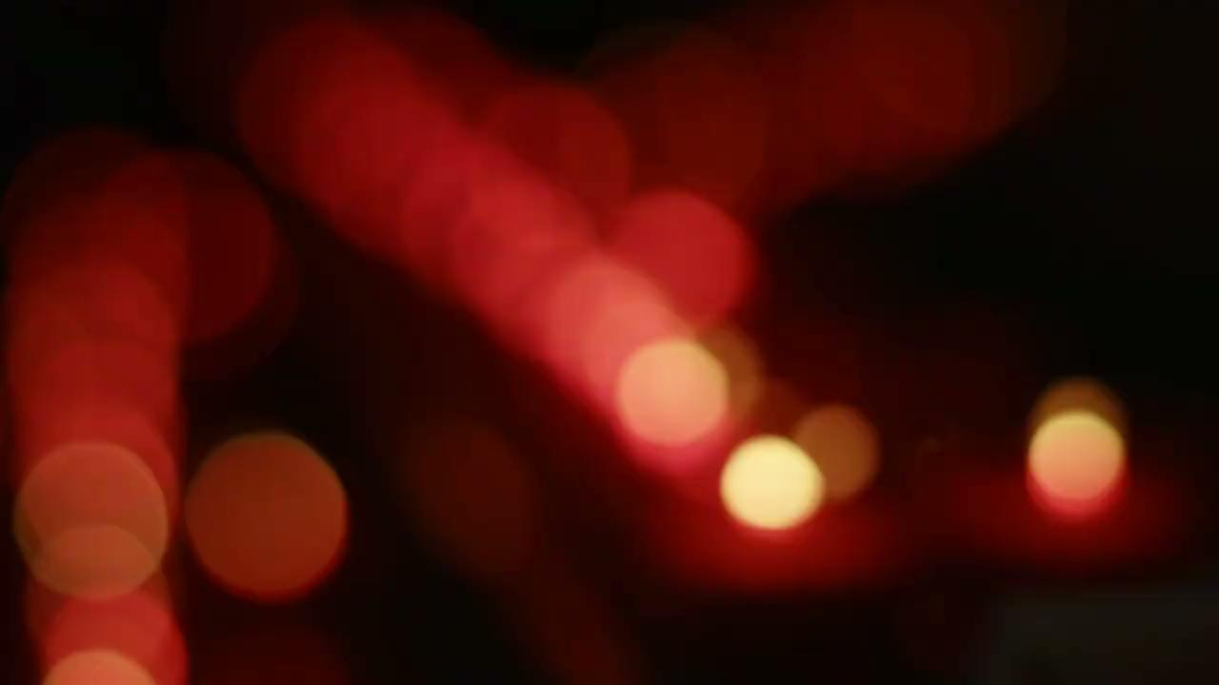
ACCLAMATION
Par Emmanuel Music et lecture par Jasmine Roy (maternelle)

Slide 18
APPELÉS
À AIMER
Célébration eucharistique
du Carême (année B)

Slide 19
ÉVANGILE
Le Seigneur soit avec vous.
Ⓡ Et avec votre esprit.
Évangile de Jésus Christ selon
Saint Jean (Jn 3, 14-21)
Ⓡ Gloire à toi, Seigneur!

Slide 20
ÉVANGILE
En ce temps-là, Jésus disait à Nicodème : « De même que le serpent de bronze fut élevé par Moïse dans le désert, ainsi faut-il que le Fils de l’homme soit élevé, afin qu’en lui tout homme qui croit ait la vie éternelle.
Car Dieu a tellement aimé le monde qu’il a donné son Fils unique, afin que quiconque croit en lui ne se perde pas, mais obtienne la vie éternelle.
Car Dieu a envoyé son Fils dans le monde, non pas pour juger le monde, mais pour que, par lui, le monde soit sauvé.

Slide 21
ÉVANGILE
Celui qui croit en lui échappe au Jugement, celui qui ne croit pas est déjà jugé, du fait qu’il n’a pas cru au nom du Fils unique de Dieu.
Et le Jugement, le voici : la lumière est venue dans le monde,
et les hommes ont préféré les ténèbres à la lumière, parce que leurs œuvres étaient mauvaises.
Celui qui fait le mal déteste la lumière : il ne vient pas à la lumière, de peur que ses œuvres ne soient dénoncées ;
mais celui qui fait la vérité vient à la lumière, pour qu’il soit manifeste que ses œuvres ont été accomplies en union avec Dieu. »

Slide 22
ÉVANGILE
Acclamons la Parole de Dieu.
Ⓡ Louange à toi, Seigneur Jésus.

Slide 23
APPELÉS
À AIMER
Célébration eucharistique
du Carême (année B)

Slide 24
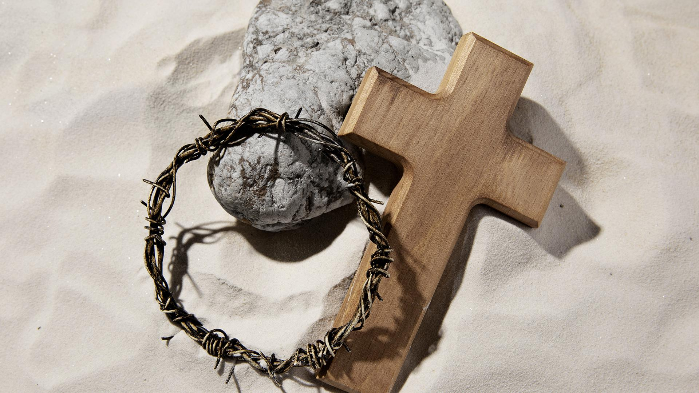
Jésus, ta croix m’appelle à aimer

Slide 25
APPELÉS
À AIMER
Célébration eucharistique
du Carême (année B)

Slide 26
PRIÈRE UNIVERSELLE
Unissons nos cœurs dans la prière universelle pour partager nos espoirs, nos préoccupations et nos aspirations avec Dieu. Prions ensemble pour que la lumière de Dieu éclaire tous les coins sombres de ce monde, apportant paix, réconciliation et espoir à chacun. Après chaque intention, nous répondrons :
Ⓡ Seigneur, tu m’appelles à aimer. 💙

Slide 27
PRIÈRE UNIVERSELLE
Pour tous ceux qui se sentent perdus ou qui traversent des moments difficiles.
Que notre appel à aimer leur permette de rencontrer la lumière et l'amour de Jésus.
Prions.
Ⓡ Seigneur, tu m’appelles à aimer. 💙

Slide 28
PRIÈRE UNIVERSELLE
Pour ceux qui jugent trop rapidement ou qui se sentent jugés.
Que notre appel à aimer les guide vers la grâce du pardon et la compréhension, afin qu'ils apprennent à aimer comme Dieu nous aime.
Prions.
Ⓡ Seigneur, tu m’appelles à aimer. 💙

Slide 29
PRIÈRE UNIVERSELLE
Pour les endroits où règnent la haine, la violence et les ténèbres.
Que notre appel à aimer brille et guide ceux qui cherchent la paix, la réconciliation et la justice.
Prions.
Ⓡ Seigneur, tu m’appelles à aimer. 💙

Slide 30
PRIÈRE UNIVERSELLE
Pour ceux et celles qui ont du mal à croire en Dieu ou à accepter son amour.
Que notre appel à aimer les aide à découvrir la beauté de la foi et à ressentir la présence aimante de Dieu dans leur vie.
Prions.
Ⓡ Seigneur, tu m’appelles à aimer. 💙

Slide 31
PRIÈRE UNIVERSELLE
Pour nous-mêmes, que Dieu nous aide à répondre à l’appel à aimer.
Afin que nous soyons des témoins de sa bonté dans le monde.
Prions.
Ⓡ Seigneur, tu m’appelles à aimer. 💙

Slide 32
PRIÈRE UNIVERSELLE
Prière de conclusion.
Ⓡ Amen. 💙

Slide 33
APPELÉS
À AIMER
Célébration eucharistique
du Carême (année B)

Slide 34
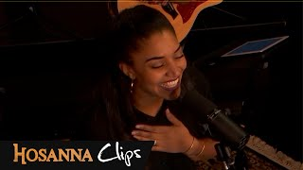
OFFERTOIRE (1)
Par Sandra Kouame

Slide 35
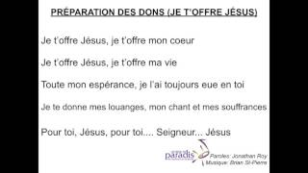
OFFERTOIRE (2)
Par Jonathan Roy

Slide 36
APPELÉS
À AIMER
Célébration eucharistique
du Carême (année B)

Slide 37
Prions ensemble,
au moment d’offrir
le sacrifice de toute l’Église.
Ⓡ Pour la gloire de Dieu
et le salut du monde.

Slide 38
Le Seigneur soit avec vous.
Ⓡ Et avec votre esprit.
Élevons notre cœur 💙
Ⓡ Nous le tournons vers le Seigneur.
Rendons grâce au Seigneur notre Dieu.
Ⓡ Cela est juste et bon.

Slide 39
APPELÉS
À AIMER
Célébration eucharistique
du Carême (année B)

Slide 40

SANCTUS
Par Glorious

Slide 41
APPELÉS
À AIMER
Célébration eucharistique
du Carême (année B)

Slide 42

ANAMNÈSE
Par Glorious

Slide 43
APPELÉS
À AIMER
Célébration eucharistique
du Carême (année B)

Slide 44
Il est grand le mystère de la foi :
Ⓡ Nous annonçons ta mort, Seigneur Jésus, nous proclamons ta résurrection,
nous attendons ta venue dans la gloire.

Slide 45
APPELÉS
À AIMER
Célébration eucharistique
du Carême (année B)

Slide 46
Ⓡ AMEN.

Slide 47
APPELÉS
À AIMER
Célébration eucharistique
du Carême (année B)

Slide 48
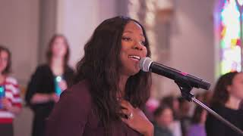
NOTRE PÈRE
Par Jonathan Roy et Brian St-Pierre

Slide 49
APPELÉS
À AIMER
Célébration eucharistique
du Carême (année B)

Slide 50
Que la paix du Seigneur
soit toujours avec vous.
Ⓡ Et avec votre esprit.

Slide 51
APPELÉS
À AIMER
Célébration eucharistique
du Carême (année B)

Slide 52

AGNEAU DE DIEU
Par Glorious

Slide 53
APPELÉS
À AIMER
Célébration eucharistique
du Carême (année B)

Slide 54
Voici l’Agneau de Dieu,
voici celui qui enlève les péchés du monde.
Heureux les invités au repas
des noces de l’Agneau!
Ⓡ Seigneur,
je ne suis pas digne de te recevoir ;
mais dis seulement une parole
et je serai guéri.

Slide 55
APPELÉS
À AIMER
Célébration eucharistique
du Carême (année B)

Slide 56
CHANT DE COMMUNION (1)
Par Sandra Kouame

Slide 57

CHANT DE COMMUNION (2)
Par Momentum Musique et Dan Luiten

Slide 58

CHANT DE COMMUNION (3)
Par Jean Jean

Slide 59
APPELÉS
À AIMER
Célébration eucharistique
du Carême (année B)

Slide 60
Le Seigneur soit avec vous.
Ⓡ Et avec votre esprit.
Que Dieu tout-puissant vous bénisse,
+ le Père, et le Fils et le Saint-Esprit.
Ⓡ Amen.
Allez dans la paix du Christ.
Ⓡ Nous rendons grâce à Dieu.

Slide 61
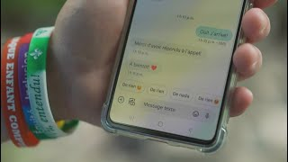
CHANT D’ENVOI
Par Jonathan Roy et Brian St-Pierre

Slide 62
APPELÉS
À AIMER
Célébration eucharistique
du Carême (année B)

